Slide 1

登录界面
点击屏幕

Slide 2
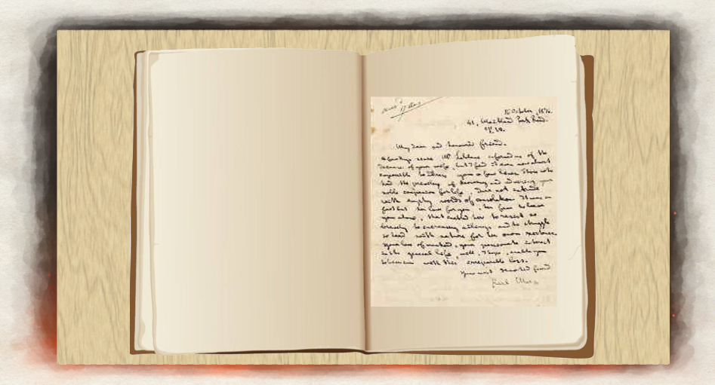
初次登录
点击屏幕后自动翻开，然后画面变暗出现滚动出现便签上的文字

Slide 3
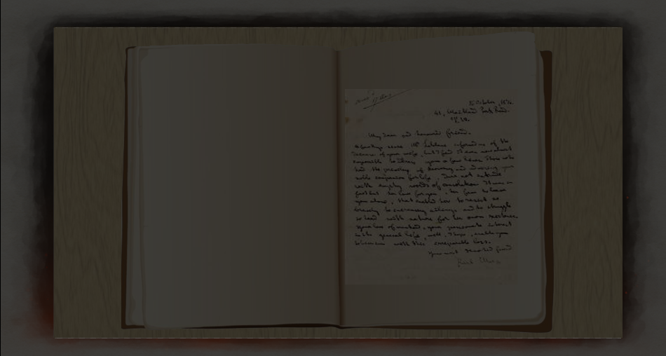

文字滚动出现中
“尊敬的指挥官，最近才打听到你的消息，得知你还好让我非常高兴，不知你现在过得怎么样，大战后我在黑尔施韦勒佩特斯海姆开了家药店，名字就叫做虎,利用闲暇时间我写了一本回忆录，就是关于那场战争的，虽然我们最终还是战败了，作为一场残酷战争的发起者，这也许是更好的结局，我现在依然这么认为，但那些曾经一起奋战的兄弟，不管是已经战死的还是活下来的，我都觉得有必要做些什么去纪念他们，所以有了这本回忆录，在正式出版之前刚好得知了你的下落，就送过来请

Slide 4
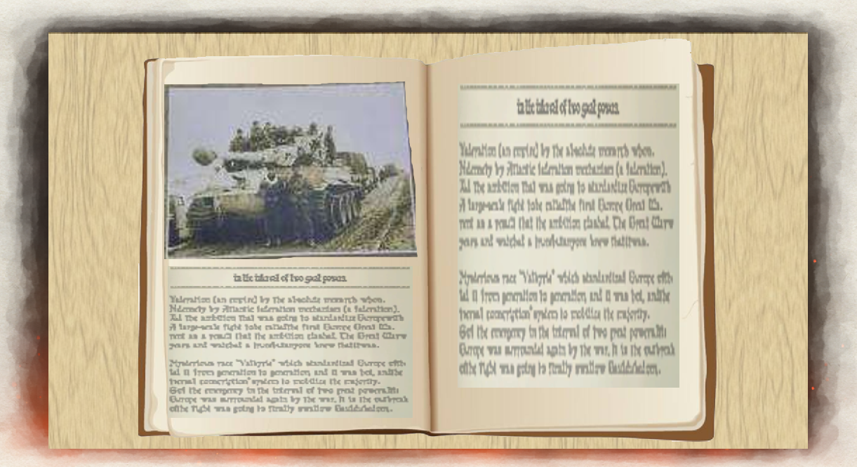
翻页

Slide 5
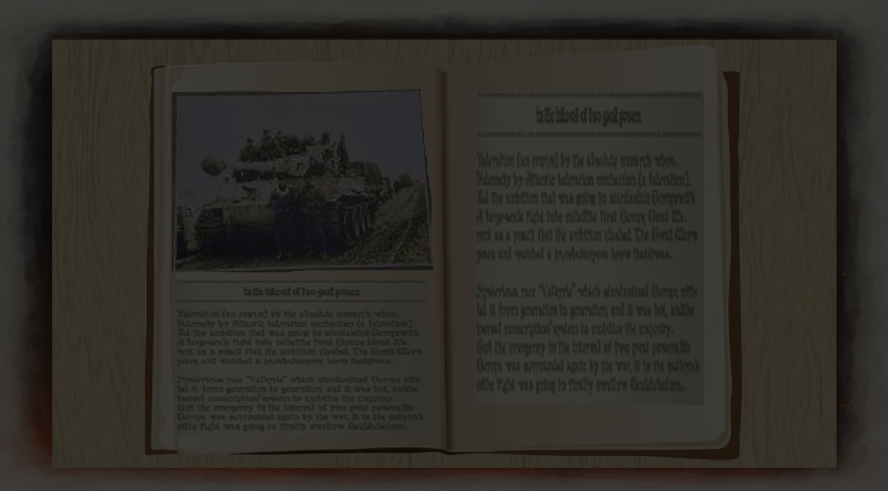
滚动字幕
本文献给第502重型坦克营第2连的战友们。无论光荣战死的，还是幸免于大战的，我们的兄弟情义都将是不朽而难忘的。

Slide 6
放大照片，仿佛被吸进去一样，开始新手关

Slide 7
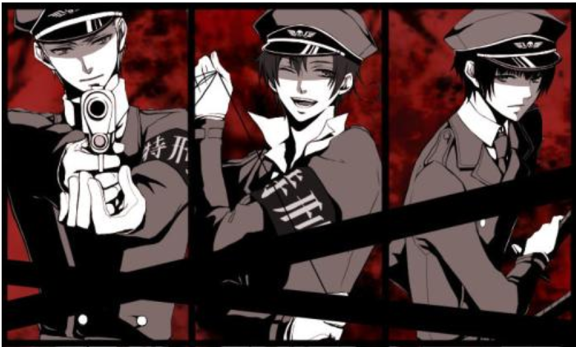
初始车长选择
魏特曼
卡尔尤斯
鲍尔特

Slide 8

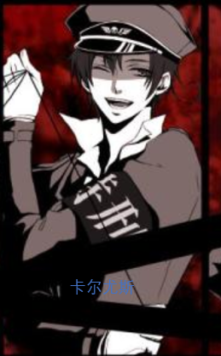
选中车长后
卡牌介绍和属性相关
指挥官姓名输入栏
随机
确认

Slide 9
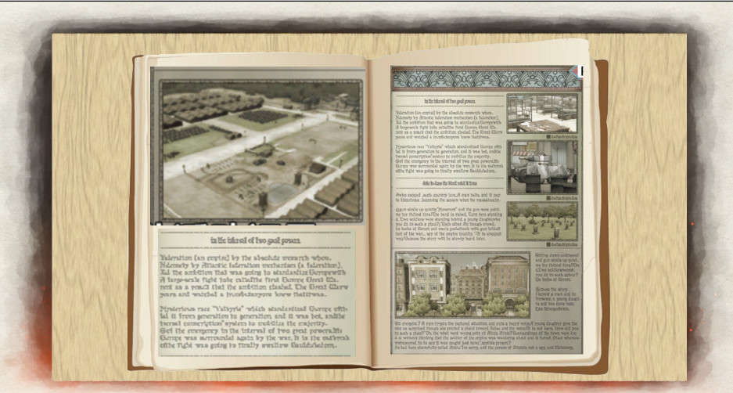
进入主界面
Loadingt条
打开的永远是有着军营作为最大图片的那页，loading读完后放大军营仿佛是被吸进去一样（再议），进入主界面

Slide 10
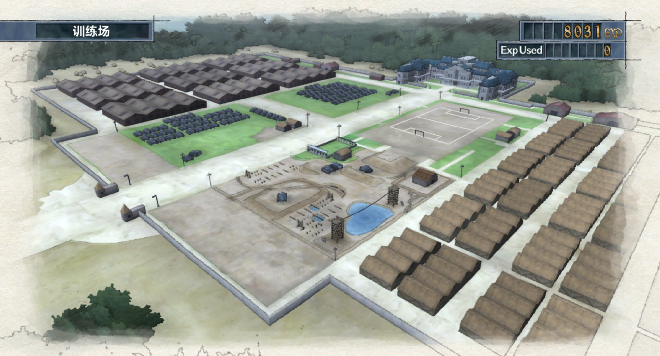

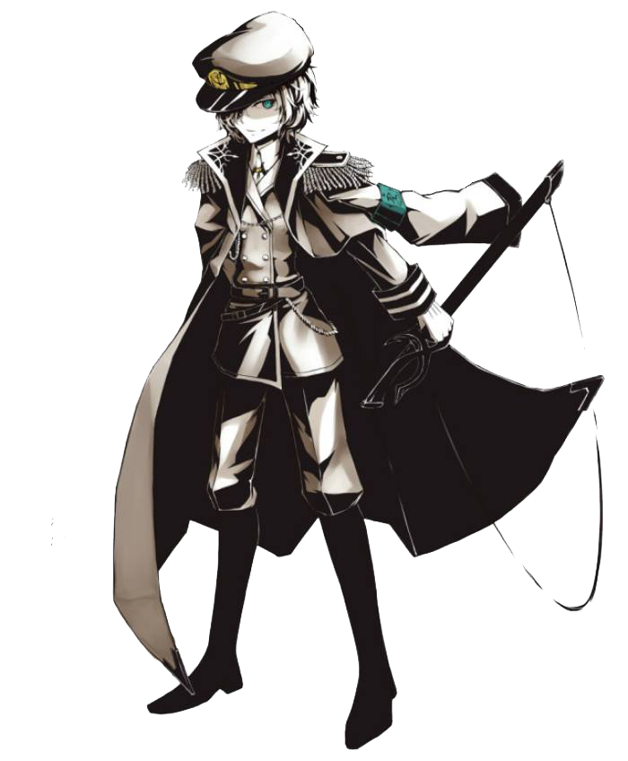

进入主界面
资源栏
玩家等级和姓名
收藏
排行
战友
邮件
公告
设置
活动1
活动滚动栏
活动2
活动3
编队
出击
弹道什么的太难计算了，跟着感觉走就好了
聊天信息滚动栏
商店
军营
军械库
军工厂
任务
招募
军团

Slide 11
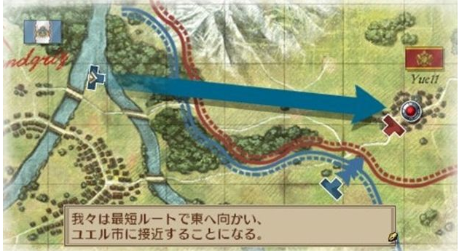
出击界面
出击
资源栏
第二章：波兰闪击战(80%)
活动入口
2-1:闪击波兰
CLEAR
2-3:意想不到的反击
2-5:挺进华沙
CLEAR
S
New
2-2:突进
S
CLEAR
2-4:补给争夺
80%
上一章
S
下一章
A
难度选择
每日
委托
演习

Slide 12
关卡详情界面
出击
资源栏
第二章：波兰闪击战(80%)
活动入口
2-5：挺进华沙
关卡进度 40%
X
2-1:闪击波兰
2-3:意想不到的反击
CLEAR
危险度标识
关卡类型
关卡固定消耗
2-5:挺进华沙
CLEAR
New
S
关卡描述
2-2:突进
S
CLEAR
2-4:补给争夺
80%
上一章
关卡子目标1
关卡子目标2
关卡子目标3
下一章
S
关卡产出栏
A
立刻前往
单位卡
图纸
难度选择
每日
委托
演习

Slide 13
每日副本
每日
资源栏
3/3
资源副本
升阶素材本
军费副本
3/3
3/3
经验道具副本
技能素材本
3/3
3/3
开放时间
开放时间
副本说明
开放时间
开放时间
开放时间

Slide 14
主界面

